Slide 1
GIS exe 1
Visualizzare dati areali
Join di tabelle
Visualizzazione tematica
Giuseppe Borruso 069EC 2019-2020

Slide 16
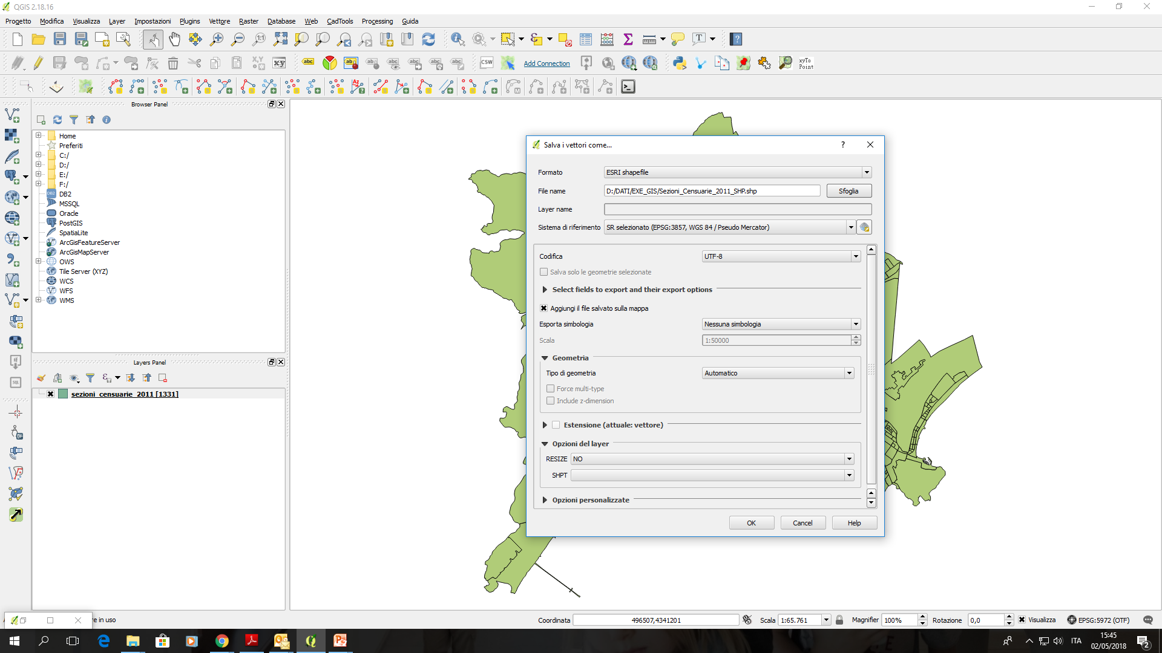

Slide 20
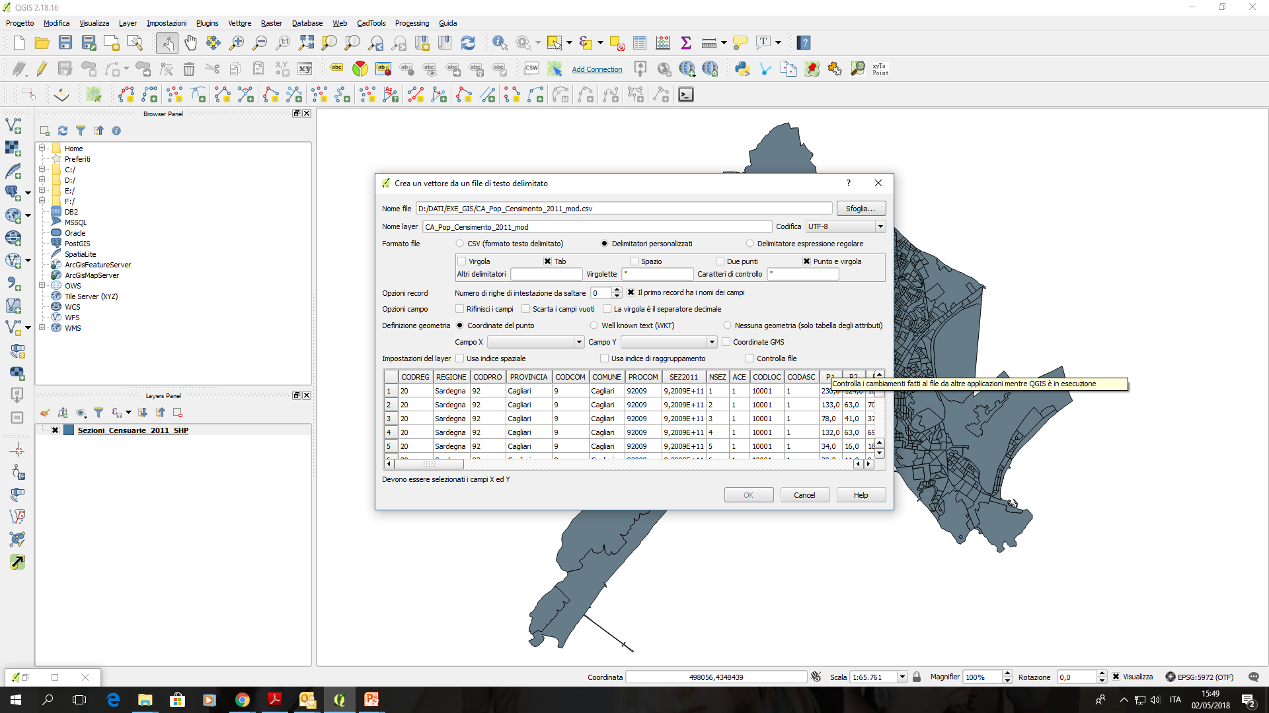

Slide 22
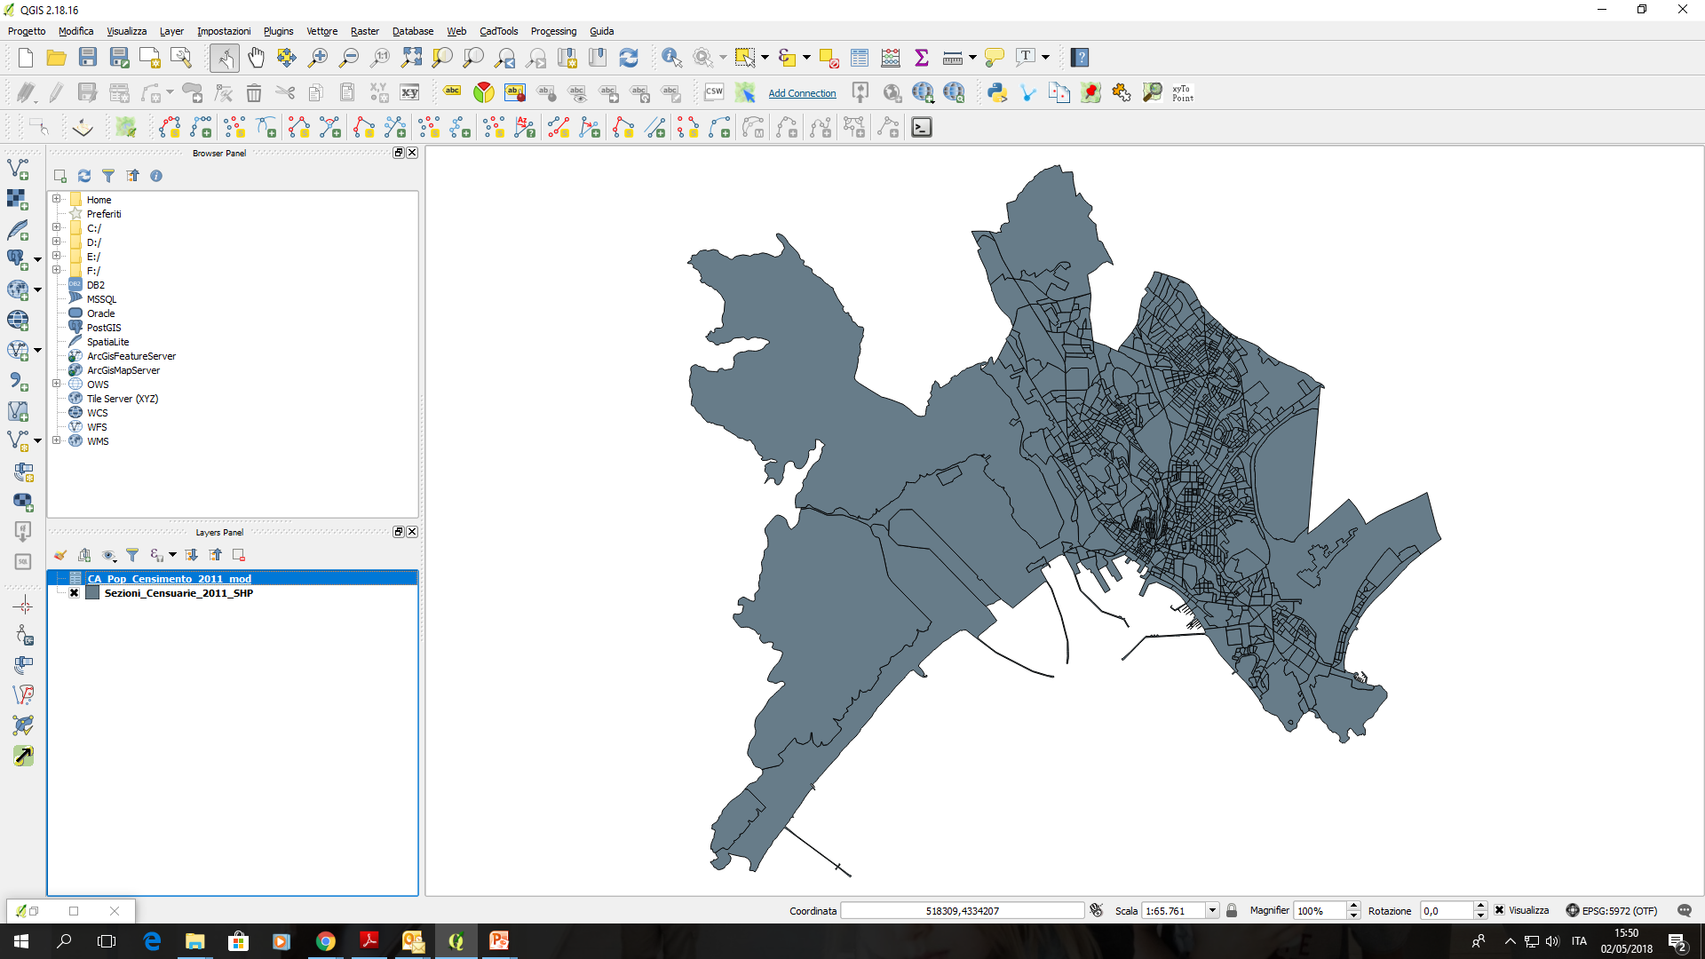

Slide 24
